Slide 1

人工智能展示

Slide 2
中国象棋
算法概述：
定义极大层的下界为alpha，极小层的上界为beta，alpha-beta剪枝规则描述如下：
（1）alpha剪枝。若任一极小值层结点的beta值不大于它任一前驱极大值层结点的alpha值，即alpha(前驱层) >= beta(后继层)，则可终止该极小值层中这个MIN结点以下的搜索过程
（2）beta剪枝。若任一极大值层结点的alpha值不小于它任一前驱极小值层结点的beta值，即alpha(后继层) >= beta(前驱层)，则可以终止该极大值层中这个MAX结点以下的搜索过程

Slide 3
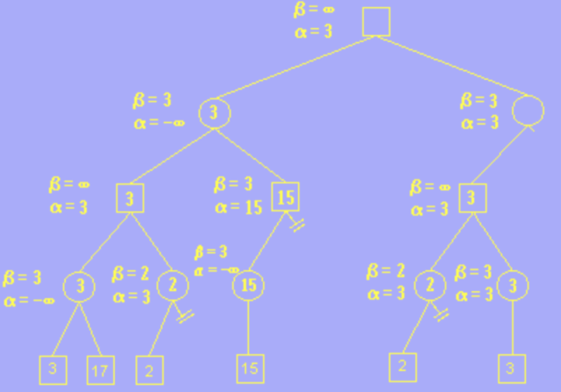

Slide 4
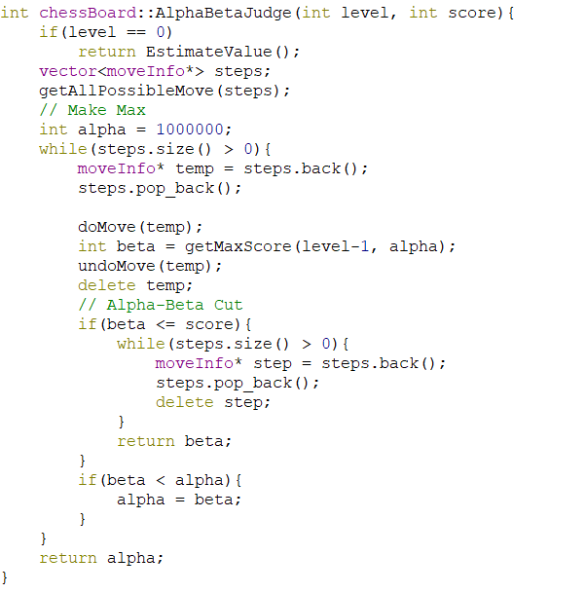
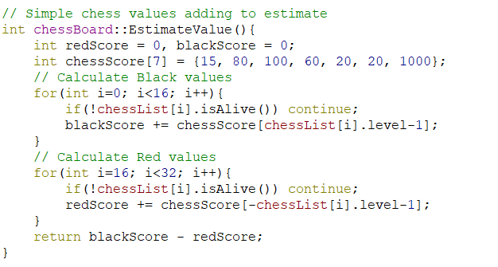
算法实现：

Slide 5
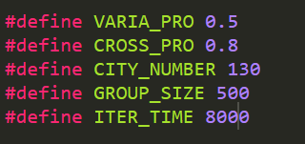
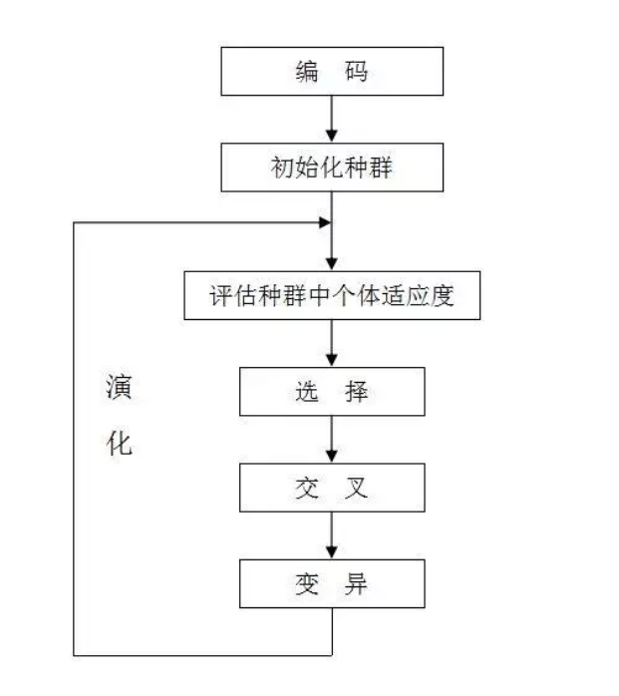
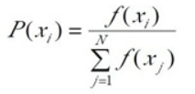
遗传算法
种群个体适应度表现为当前路径的总长度
选择操作采用轮盘法，其基本思想是：通过上面适应度的计算，将适应度求倒数累加，对更短路径进行选择的概率越大

Slide 6
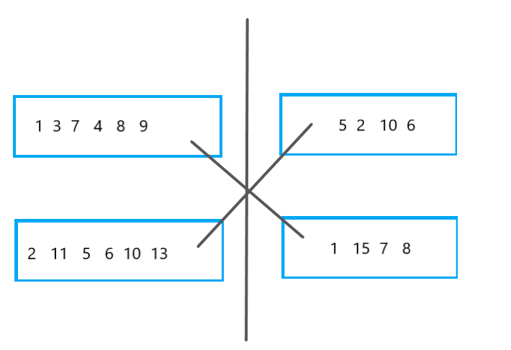
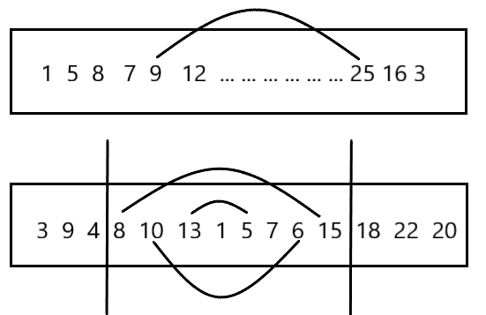
交叉操作：单点交叉
变异操作：
1. 基本位变异交换
2. 范围倒置变异

Slide 7
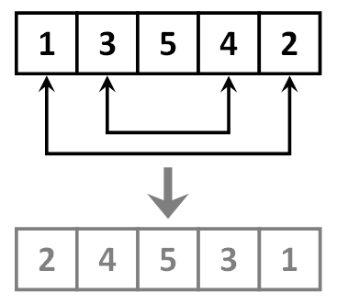
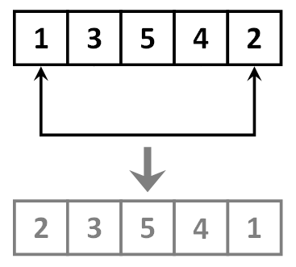
TSP-局域搜索
两种邻域操作：
1. reverse：
效果：
Swap < reverse ≈ 混用
2. swap：

Slide 8
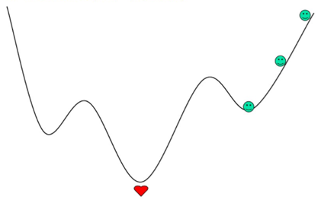


TSP-模拟退火
避免陷入局部最优：
初温：4000℃
退火系数：0.98
邻域操作与局域搜索相同
←对比→

Slide 9
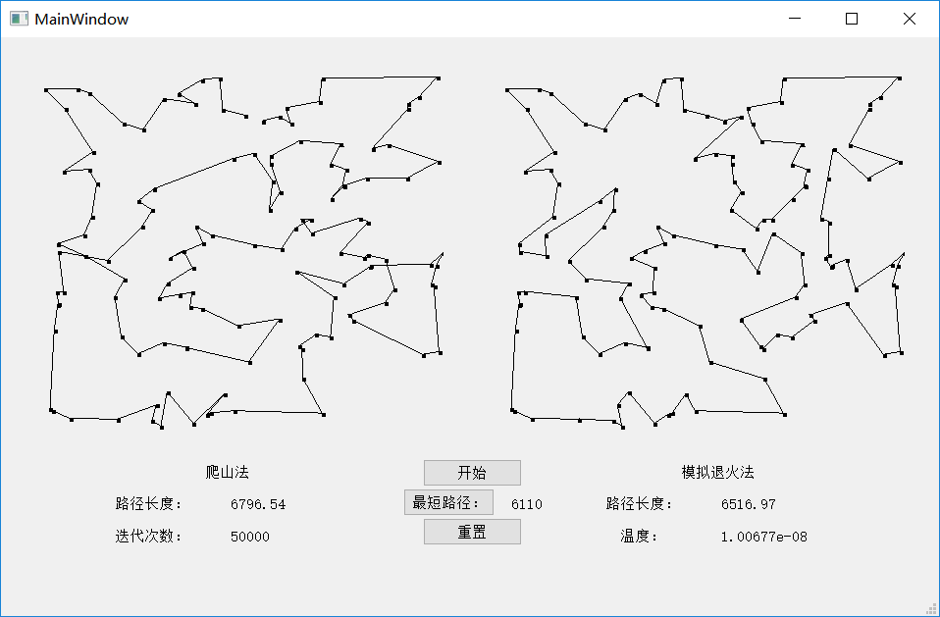
运行结果
局域搜索：10%~15%
模拟退火：5%~10%

Slide 10
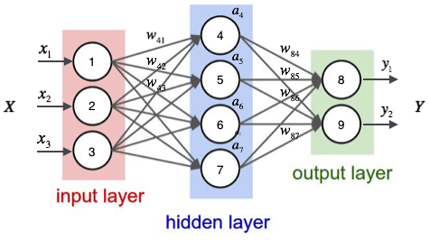
BP神经网络
10
784
30

Slide 11
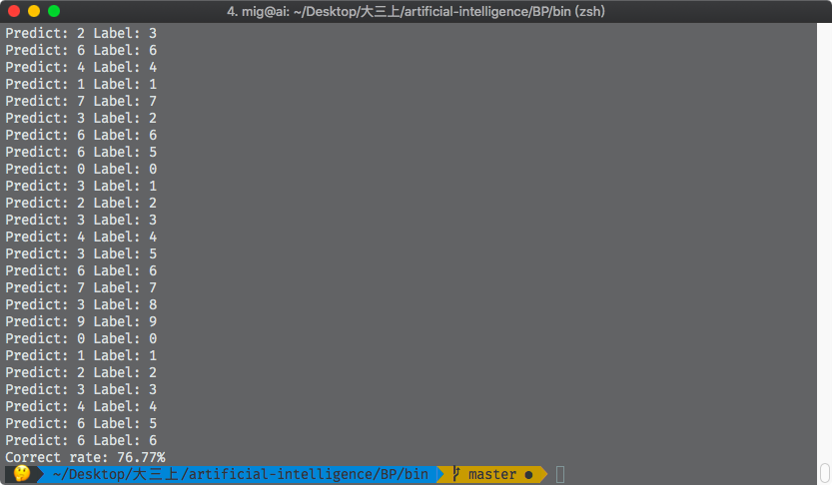
识别准确率：76.77%

Slide 12
